Slide 1
Усовершенствование менеджмента образовательного процесса
Проректор по УВР
Тулебаев К.А.

Slide 2
Основной тенденцией развития высшего образования является :
повышение качества подготовки специалистов;
обеспечение новых направлений подготовки и инновационного развития;
интеграция с интенсивной научно-исследовательской деятельностью;
тесная связь вузовских исследований с потребностями общества на основе совершенствования образовательных и информационных технологий.

Slide 3
Общая стратегия, основные направления, приоритеты, задачи политики КазНМУ в области повышения качества образования в соответствие со стратегическим планом развития Университета определены Концепцией повышения качества образования, которая была обсуждена на заседании Ученого совета (протокол № 6 от 24.01.2012г.) и утверждена приказом ректора №594 от 18.06.2012г.

Slide 4
С целью эффективного управления образовательным процессом, успешной реализации Модели медицинского образования КазНМУ произошли изменения в структурной организации управлением образовательным процессом, утвержденные на заседании Ученого совета (протокол № 3 от 30 октября 2012 года).

Slide 5
Проректор
по учебно-воспитательной работе
Методический Совет
Учебные депар-таменты
Деканаты
Департамент учебно-методической работы
Управление по воспитательной работе и социальным вопросам
Центр практических навыков
Департамент
IT- технологии
Библиотека
Подготови-тельное отделение
Группа культурно-массовой работы
Группа по воспитательной работе и социальным вопросам
Центр медицинских симуляции
Сектор технического обслуживания
Республиканская научно-
медицинская библиотека
Отдел учебно-методической работы
Отдел планирования и контроля учебного процесса
Управление офис-регистратора
Центр языковой подготовки
ЦПН по специальности «Фармация»
Сектор учебных абонентов
КОПы
Эдвайзеры
Сектор по поддержке и внедрению информационных систем
КАФЕДРЫ
Справочно-библиографический отдел
Отдел научной обработки литературы и каталоголизации
Совет социальной поддержки студентов и ППС
ТОП 100
Центр коммуникативных навыков
Студенческий омбудсмен
Цпн по медико-профилактическому делу
Конкурсная
комиссия
Центр эко-движения волонтеров
Ассистенты
эдвайзеров
Дебатный клуб
Учебный интернет центр
Отдел обслуживания
Сектор читальных залов
Высший студ. совет общежитии
Жилищная
комиссия
ЕСК
ХОР
КВН
ССО
Центр независимой
оценки знаний
Группа телекомму-никационного обеспечения
Танцевальные коллективы
Интеллек-туальный клуб
ЦПН по специальности «Стоматология»
Отдел автоматизации и электронных ресурсов
Отдел комплектования и хранения литературы
Оркестр
Профком студентов
КДМ
ВИА
СПУ
СДУ

Slide 6
Проректор
по учебно-воспитательной работе
Методический Совет
КОП общеобразователь-ных дисциплин
КОП «Наука о жизни»
КОП морфологических дисциплин
КОП стоматологии
КОП общественного здравоохранения и медико-профилактического дела
КОП внутренних болезней
КОП хирургических болезней, акушерства и гинекологии
КОП педиатрии
КОП фармации
КОП менеджмента
КОП сестринского дела
Разработка образовательных программ по направлениям подготовки, определение их содержания и учебно-методическое обеспечение учебного процесса

Slide 7
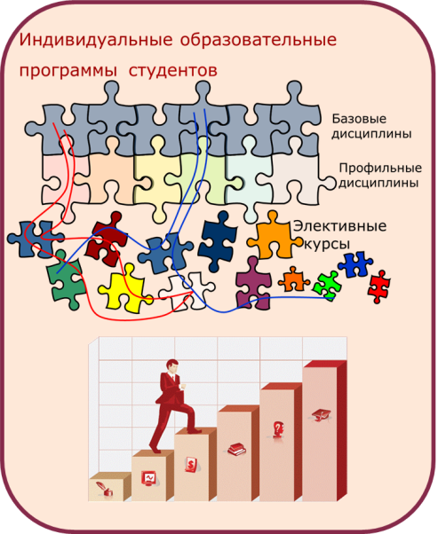
Проректор
по учебно-воспитательной работе
Методический Совет
Служба эдвайзеров
оказание помощи студентам:
в определении индивидуальной образовательной траектории обучения
в освоении образовательной программы,
в ориентации и адаптации к учебному процессу в пределах всего университета,
в формировании будущей профессиональной направленности обучающихся

Slide 8
Проректор
по учебно-воспитательной работе
Методический Совет
В 2012-2013 учебном году
в Университете создается
Тьюторство
сопровождение каждого обучающегося в образовательном пространстве

Slide 9
Проректор
по учебно-воспитательной работе
Методический Совет
ДЕКАНАТЫ
осуществляют контроль над организацией и качеством учебного процесса с позиций студентов как потребителей образовательных услуги

Slide 10
Проректор
по учебно-воспитательной работе
Методический Совет
ДЕПАРТАМЕНТ УЧЕБНО-МЕТОДИЧЕСКОЙ РАБОТЫ
Отдел учебно-методической работы
Отдел планирования и организации учебного процесса
Центр языковой подготовки
Управление офис-регистратора
координирует учебно-методическую деятельность структурных подразделений университета, задействованных в образовательном процессе

Slide 11
Проректор
по учебно-воспитательной работе
Методический Совет
созданы
Высшая школа медицины
Виртуальный институт Болонского процесса
координинация образовательного процесса в интернатуре и постдипломном уровне
координации реализации принципов Болонского процесса при организации учебного процесса

Slide 12
Проректор
по учебно-воспитательной работе
Методический Совет
Центра мониторинга анализа качества образования и научного сопровождения реформы медицинского образования (Центр МАКО и НСРМО)
стратегия развития образовательного процесса в Университете;
анализ проведенных преобразований;
выработка рекомендаций для совершенствования образовательного процесса.

Slide 13
Коллективом ППС КазНМУ разработана инновационная компетентностно-ориентированная
Модель медицинского
образования, основанная
на формировании 5 ключевых компетенций выпускников КазНМУ (свидетельство об авторском праве № 266 от 28 .02. 2012 года)

Slide 14
С 2012-2013 учебного года учебный процесс, на всех специальностях, организован по кредитной технологии обучения.
Определяются квалификационные требования для различных уровней подготовки по специальностям, на основе ГОСО РК. Высшее образование. Бакалавриат. Основные положения (ГОСО РК 5.04.019 – 2011) разрабатываются образовательные программы по специальностям.

Slide 15
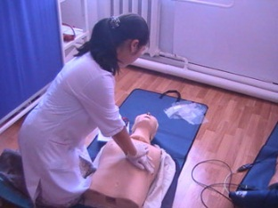
С 2011-2012 учебного года введена новая
система оценки учебных достижений обучающихся, основанная на оценке компетенции, определенных образовательной программой в соответствии с Моделью медицинского образования КазНМУ
Оценка учебных достижении студента– оценка компетенции
I этап – компьютерное тестирование:
Оцениваются :
а) когнитивная (знания)
б) правовая компетенции
II этап – прием практических навыков:
Оцениваются :
а) операциональная (навыки)
б) коммуникативные компетенции

Slide 16
Проведена работа по координации организации всех видов практик на основании Положения об организации и проведении практики студентов КазНМУ.
В настоящее время в университете организовано около 50 видов учебных и учебно-производственных практик по специальностям, в связи с этим назрела необходимость в создании при ДУМР Отдела по организации практики.

Slide 17
В рамках реализации внедрение дистанционных технологий обучения создана рабочая группа по развитию дистанционного обучения в университете (пр.№971 от 30.10.2012).

Slide 18
Подписано трехстороннее соглашение об академической и научно-практическом сотрудничестве в области непрерывного медицинского образования между КазНМУ, Кыргызским государственным медицинским институтом переподготовки и повышения квалификации и Республиканским Учебно-клиническим центром семейной медицины Минздрава Таджикистана под эгидой компании GIZ (Германия) сроком на 5 лет.

Slide 19
25 сотрудников университета прошли обучение на семинаре «Методологические основы дистанционного обучения» (2.07-07.09.12),
2 сотрудника повысили квалификацию в Республиканском центре развития здравоохранения МЗ РК (5.11-09.11.2012).

Slide 20
Информатизация в КазНМУ проводится по нескольким направлениям:
автоматизация системы управления образовательным процессом через АИС-КазНМУ
выбор преподавателей по специальностям «фармация», «технология фармацевтического производства», «менеджмент», «сестринское дело», «общественное здравоохранение», «медико-профилактическое дело»;
подключение к крупнейшим электронным ресурсам – «Кокрановская библиотека», Polpred.com, «Медицина и здравоохранение в России», Thomson Reuters, Springer;

Slide 21
Информатизация в КазНМУ проводится по нескольким направлениям:
обеспечен и расширен доступ обучающихся к электронным ресурсам за счет выдачи во временное пользование 1000 студентам и 1000 преподавателям университета Netbook.
площадь покрытия WI-FI для свободного доступа в Интернет составляет 65% от общей площади территории университета;
с 1 октября 2012 года введен электронный журнал для 2 курса специальностей «ОЗ», «МПД», «Менеджмент», «СД», для всех курсов специальности «Фармация».
создание компьютерных классов на кафедрах и клинических базах.
100% обеспечение стационарным видеопроектором и ноутбуком аудиторий.

Slide 22
Группа независимых экспертов,
Группа тестологов,
Рабочая группа по внедрению инновационных методов обучения в учебный процесс
С целью постоянного мониторинга внедрения инновационных методов обучения в учебный процесс, совершенствования методов оценки учебных достижений обучающихся созданы
Для научно-методологического обоснования при разработке контрольно-измерительных средств планируется создание при ДУМР
Центра педагогических измерений имени
В.С. Аванесова.

Slide 23
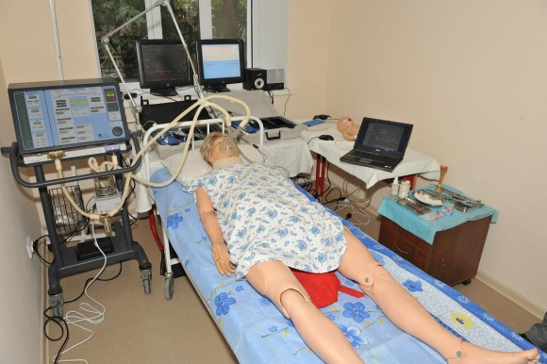
Центр практических навыков имени К. Кожаханова:
1. Центр медицинской симуляции
2. Центр коммуникативных навыков
3. Центр фармацевтических навыков
4. Центр стоматологических навыков
5. Центр независимой оценки знаний и навыков
6. Центр медицины катастроф
7. Компьютерный класс
В 2012-2013 учебном году открыт Центр практических навыков по специальности «медико-профилактическое дело».

Slide 24
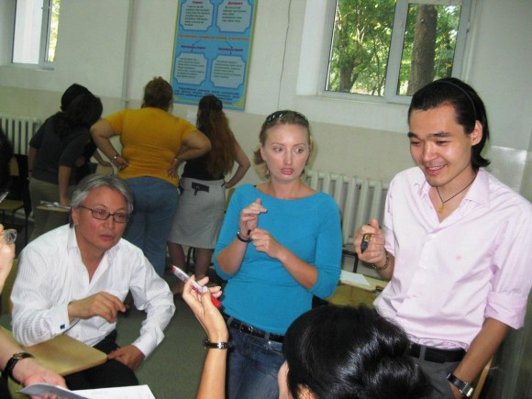
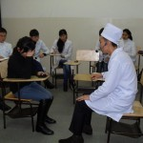
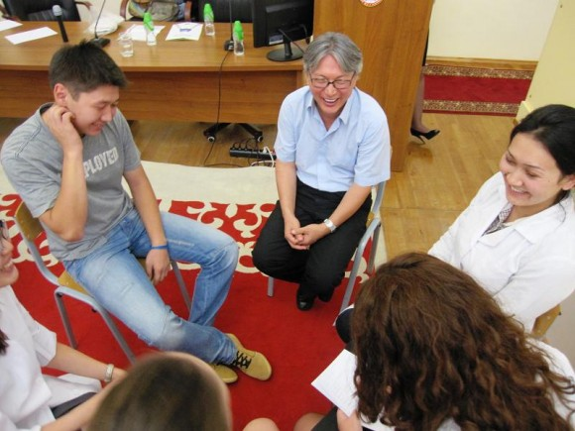
Центр коммуникативных навыков
им. Джулиет Драпер
Клуб
«Адвокат здоровья»
Модуль
«Формирование правовой компетенции»

Slide 25
Обучение через исследование (единство науки – образования – практики) - подразумевает освоение обучающимися базовых научных исследовательских компетенций через их включение в образовательные программы

Slide 26
На базе Научно-образовательной лаборатории (НОЛ), входящей в структуру Научно-исследовательского института фундаментальной и прикладной медицины им.Б.Атчабарова (НИИФПМ), проводятся демонстрация практических навыков и лабораторные занятия по дисциплинам: гистология, клиническая и лабораторная диагностика, биохимия, коммунальная гигиена; проводится учебно-производственная практика на 1 курсе факультетов «Общественное здравоохранение» и «Медико-профилактическое дело» - «Помощник лаборанта», проводятся научно-исследовательские работы студентов 2, 3, 4, 5 курсов факультетов «Общая медицина», «Общественное здравоохранение», «Стоматология» (Положение о НОЛ). .

Slide 27
На базе Клинико-экспериментальной лаборатории (КЭЛ) проводится:
обучение студентов основным практическим навыкам в условиях экспериментальной работы; обучение врачей – интернов хирургов и субординаторов –
хирургов навыкам оперативной техники на домашних непродуктивных животных,
организация обучения и консультирования молодых ученых и студентов по вопросам проведении экспериментальных исследований в медицине;
привлечение студентов к научным исследованиям.

Slide 28
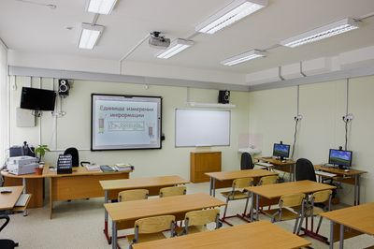
С целью координации процесса языкового обучения в университете, централизованного управления полиязычным образованием по всем языкам триединства (казахский,русский,английский), ступеням (бакалавриат, магистратура, докторантура) и междисциплинарной координации языковых дисциплин с базовыми и профилирующими дисциплинами в рамках модели медицинского образования в университете организован Центр языковой подготовки.

Slide 29
В рамках реализации закона «О языках в Республике Казахстан» (2006), закона РК «Об образовании»(2007) в КазНМУ в 2009 году была разработана «Программа трехъязычного обучения в КазНМУ».
Реализация Программы проводится по следующим направлениям:
с 2009/10 учебного года начиная с 1-го курса на специальности «Общая медицина» отдельные темы общеобразовательных и базовых дисциплин изучаются на втором языке.
Организация учебного процесса на элективных дисциплинах, преподаваемых на английском языке

Slide 30
В 2012-2013 учебном году на 1 курсе специальности «Общая медицина» организованы 2 группы студентов, обучающихся на английском языке.
Приглашенными визитинг-профессорами проводятся циклы занятий (лекций, семинаров) на английском языке .
Студенты, магистранты, резиденты в рамках реализация академической мобильности проходят обучение в зарубежных вузах на английском языке.
Подготовка преподавателей проводится путем их обучения на курсах английского и казахского языка с последующим получением сертификатов.
Ставится задача - сертифицирование преподавателей на знание казахского языка через Казтест и английского языка через IELTS или TOEFL .

Slide 31
Создана централизованная система формирования материального обеспечения учебного процесса: единую заявку формирует специально созданная рабочая группа (распоряжение №182 от 09.11.2012г.) на основании заявок от УД и деканатов.

Slide 32
Стимулирование за конечный результат
. Система мотивации в Университете включает следующие механизмы:
Конкурс на звание «Лучший преподаватель КазНМУ имени С.Д. Асфендиярова» с призовым фондом 1 млн. тенге с 2011 г.
Конкурс «Лучший факультет за учебный год».
На выплаты дифференцированной оплаты труда ППС в 2012 год Университет затратил почти 70 млн. тенге.
С декабря 2011 г. дифференцированную оплату труда получали 99 преподавателя КазНМУ, а с 1 июня 2012 года - 119.
4 профессора входят в золотой фонд Университета.
Стратегия Кайдзен» - 6 идей с успехом реализованы.
За счет средств университета в течении 2011-2012 уу.г. 96 преподавателей прошли обучение английскому языку по интенсивной профессиональной программе London Standard и Inter Press.
8 сотрудников признаны «Талантами университета"

Slide 33
В 2011-2012 учебном году были проведены конференции, посвященные образовательному процессу:
Августовская конференция «Новый 2011-2012 учебный год: задачи и перспективы» (27-28 августа 2011 года);
В рамках проведения Дней Университета - Круглый стол с международным участием
«Модель медицинского образования КазНМУ: инновационные технологии в системе подготовки медицинских кадров», посвященный 20-летию независимости республики Казахстан и Национальному Дню здоровья «20 шагов к здоровью» (3 декабря 2011 года);
Майская конференция «Опыт реализации Модели медицинского образования Казахского национального медицинского университета имени С.Д.Асфендиярова» (25-26 мая 2012года).

Slide 34
Проект решения:
Для научно-методологического обоснования и разработки контрольно-измерительных средств создать
1. при ДУМР Центр педагогических измерений имени В.С. Аванесова.
Срок исполнения: март 2013 года
Отв. директор ДУМР Абирова М.А.
2. Разработать и вынести на обсуждение на Ученом совете квалификационные требования по специальностям на уровне бакалавриата.
Срок исполнения: январь 2013 года
Отв. директора УД

Slide 35
Проект решения:
3. Разработать стратегию реализации Программы 3-язычного обучения.
Срок исполнения: январь 2013
Отв. директор Центра языковой подготовки Тулеева Н.А.
4. Для постоянного анализа и мониторинга деятельности всех категорий сотрудников создать Группу мониторинга KPI (ключевых показатей деятельности)
Срок исполнения: февраль 2013 года
Отв. директор департамента по административной работе
Девятко В.Н.

